Slide 1
Маршрутный лист, как предшественник навигатора
ТЕМАТИЧЕСКИЙ БЛОК
«Приборы навигации»

Slide 2
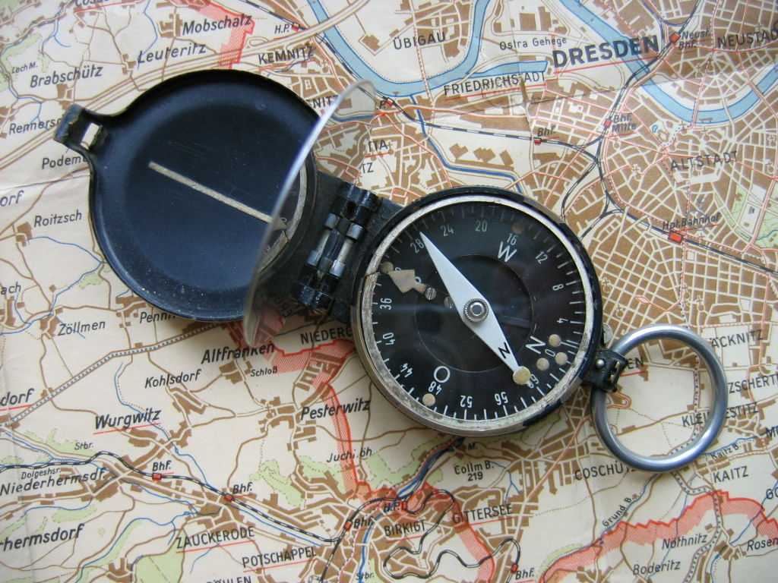
Навигационная система (навигационный комплекс) — это совокупность приборов, алгоритмов и программного обеспечения, позволяющих произвести ориентирование объекта в пространстве (осуществить навигацию).
120
Навигационные приборы
70
Магнитный компас — прибор, позволяющий по магнитному полю Земли определить приблизительное направление на магнитные полюса планеты
50
2008
2009
2011

Slide 3
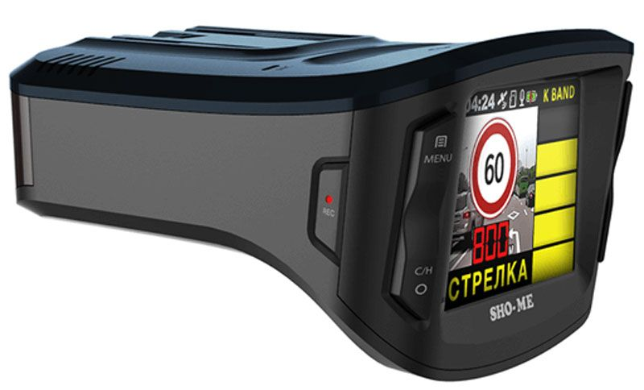
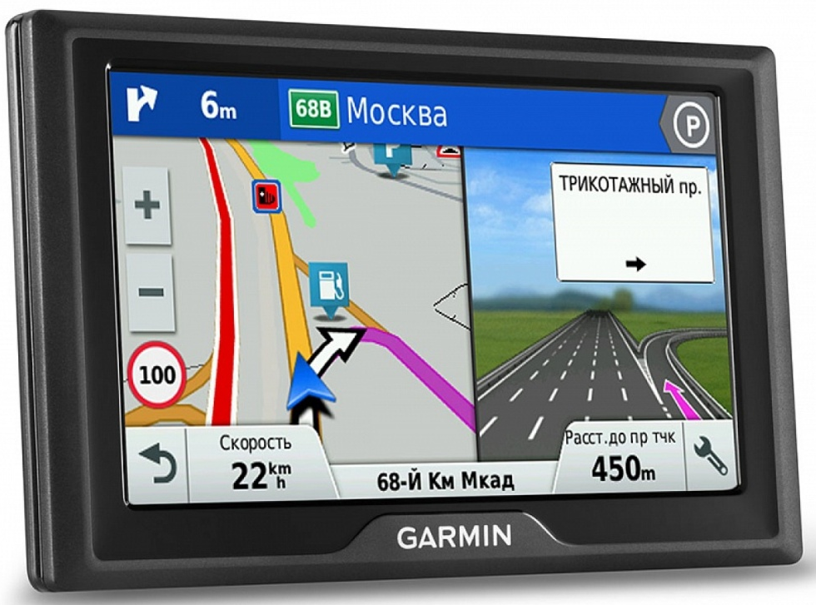
Рада́р - система для обнаружения наземных объектов, а также для определения их дальности, скорости и геометрических параметров.
120
70
Навигаторы – это устройства, предназначенные для определения месторасположения, а так же прокладки маршрута людям, не использующим ни какой из видов современного транспорта, то есть спортсменам, туристам, охотникам.
50
2008
2009
2010
2011

Slide 4
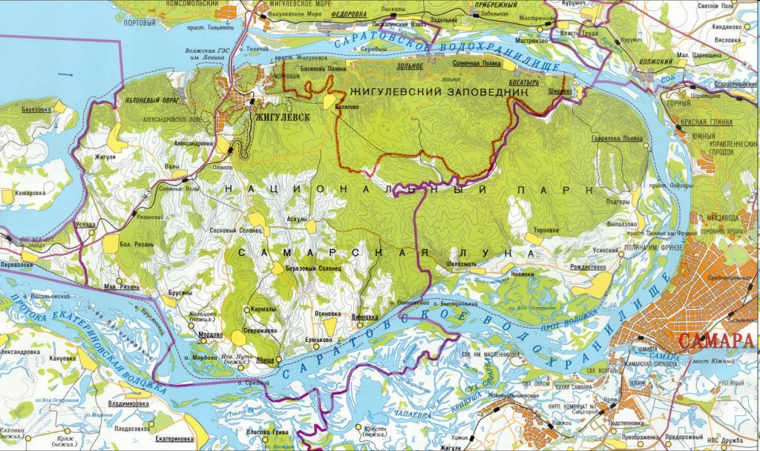
Карта

Slide 5




Slide 6
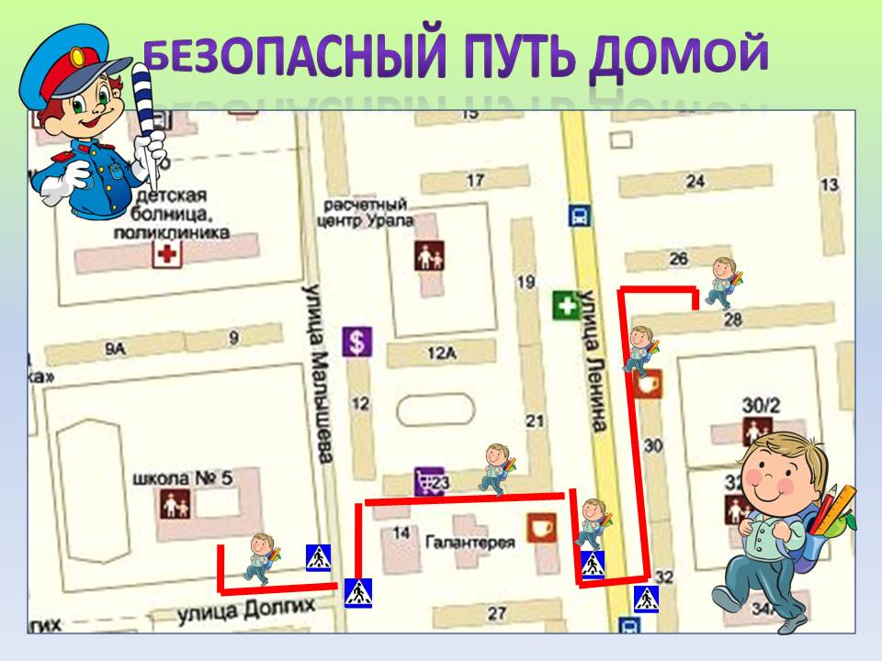
Маршрутный лист
120
70
50
2008
2009
2010
2011

Slide 7

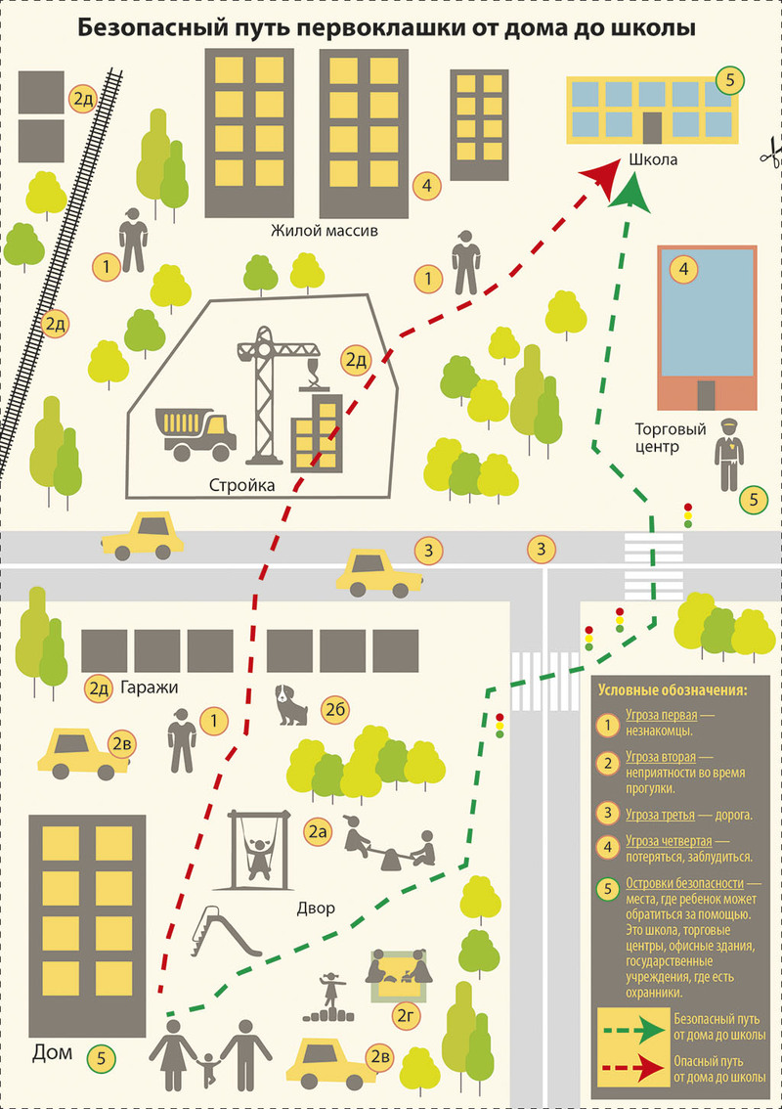
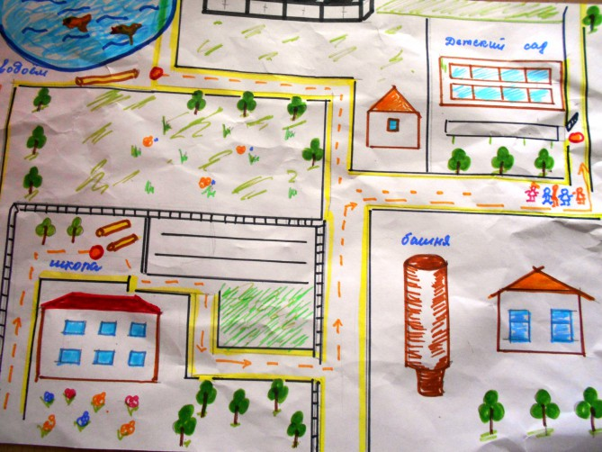
120
70
50
2008
2010
2011

